Slide 1
Introduction of a text mining-based decision support technique
Daniel Czuni,
Hungarian University of Agriculture and Life Sciences, Master of Sciences student, czunidaniel9@gmail.com
Gyöngyi Bankuti,
Hungarian University of Agriculture and Life Sciences,
Institute of Mathematics and Basic Science, Department of Mathematics and Modeling, bankuti.gyongyi@uni-mate.hu
László Pitlik
Kodolany Janos University, Institute for Informatics, Department of Informatics pitlik.laszlo@kodolanyi.hu

Slide 2
Introduction
FIFA video game tournament organization ?
What, if sales data are not available?
Google Trend refers for the popularity of the product!
Comparison of Hungary with the „leading” countries

Slide 3
Introduction
What? If sales data are not available?
FIFA videogame népszerűségének bizonyítására.
15 országot vizsgáltam. A vizsgált országok listája az elmúlt három évben döntőbe jutott személyek országai nemzetiségéből adódott. Az országok játékhoz való kötődését

Slide 4
Research Aim
To prove there is enough popularity of the game in Hungary, to organize a FIFA Soccer online game competition
Comparison of the Hungarian data with the finalists countries in the recents three years
Batchelor Thesis
Method

Slide 5
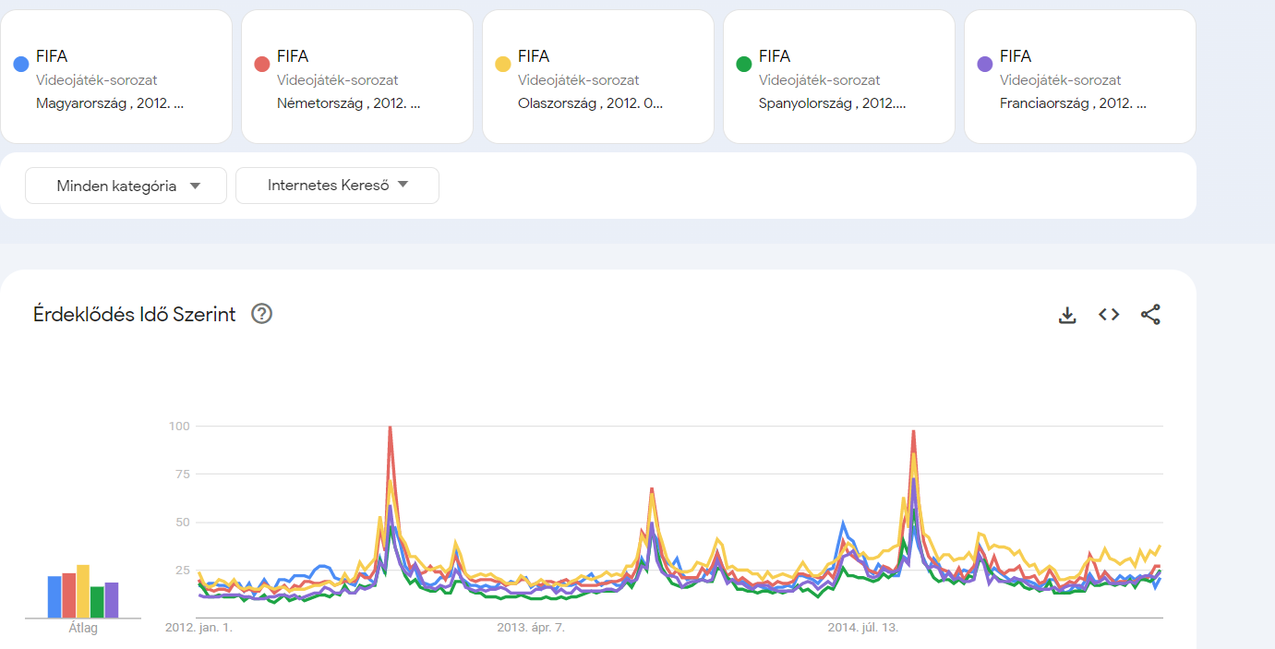
Google Trends’s Comparison (5)
Relative values for the interest (%) between the minimal and maximal
Time horizon: 01.01.2012 – 13.07.2014.

Slide 6
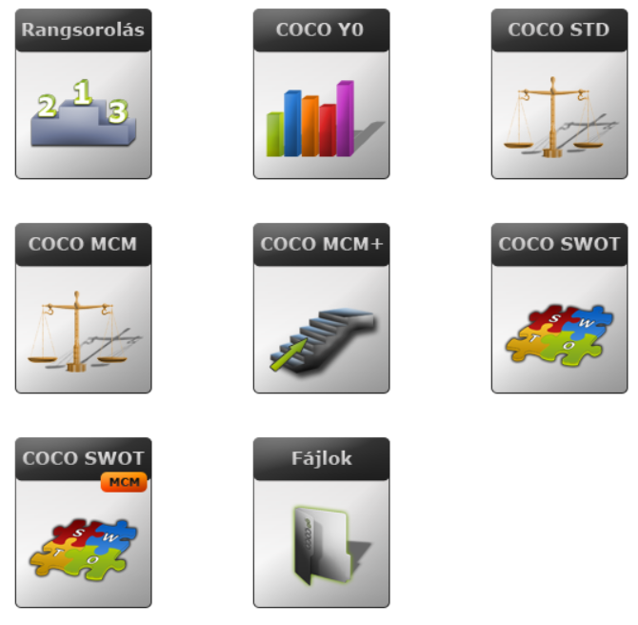
Similarity Analysis: COCO
Component Based Comparison for Objectivity
https://miau.my-x.hu/myx-free/coco/
Ranking
COCO Y
Assumes:
Sum of Independent Effects of each Attribute
Staircase function based LP Method
L. Pitlik 2003.

Slide 7
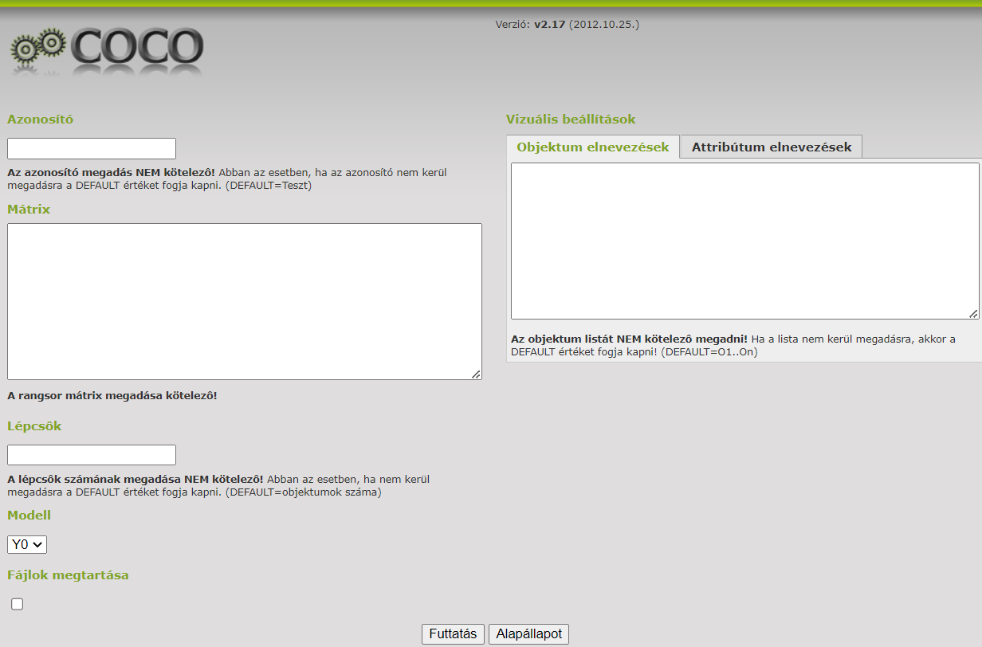
Similarity Analysis
ID.
Names of the Objects
Names of the Attributes
Input: Object – Attribute Matrix
Number of the staircases (optional)
RUN
Reset

Slide 8
Research Method
Method: Benchmarking + COCO Y0
Objects: 15 countries
Attributes: 6 Keywords:
Sony, Playstation, Playst7ation 4, FIFA, FIFA15, EA, Ea Sports
Data: Google Trends for the Keywords:

Slide 9
Google Trend Data
Shows the rate of popularity of the keywords in Google search

Slide 10
Ranking Table, Naive Rankings, COCO Ranking

Slide 11
Summary
A kutatás tételes javaslatot tett egy rendezvény megrendezésnek eredményességére, a népszerűség jegyében
kockázati tényezők figyelembe vétele nélkül
a módszer alkalmazása Magyarország tekintetében előnyösen változtatott az eredményen
bebizonyosodott, hogy előzetes feltételezések alapján az eredmény eléréséhez nem feltétlen számít az országok nagysága.
hatékonyan, azaz rel. kevés idő alatt, rel. kevés forrás bevonásával racionális szintre csökkentheti a döntés kockázatait
segítséget nyújt ne ad hoc, ne csak intuitív módon történjen egy rendezvény sikerének megállapítása becslése, hanem
gazdaságosan, tudományos egységes alapokra helyezve
An efficient method for market investigation – in case of lack of sales data.

Slide 12
Further Reserach
Master Thesis 2023:
Market Investiation:
Based on Similar Google Trend Investigation
Comparison of Hungary with the 19 countries having FIFA eSport League
Marketing Strategy for the Hungarian FIFA eSport National League!
(Gapminder Visualization)
Survey
GOAL: Organization of the Hungarian FIFA eSport National League!

Slide 13
THANK YOU for YOUr kind attantion !

